Slide 1
服务方案
解决方案架构图：
方案描述：
该解决方案可以满足客户在数据库上/下云、数据库同步以及异构数据库迁移等方面的需求，为客户打造全方位的迁移服务体验。调研阶段提供专业上云评估与风险评估，为客户选择合适的服务规格，在专业技术方面，为客户定制项目方案、回退方案与风险应急预案，最大限度确保客户的业务数据零丢失与业务的及时恢复。从迁移演练中，打磨细化实施的各个细节。最终保障客户能顺利的完成业务割接。
数据库迁移服务解决方案
场景
方案
迁移咨询
数据库上/下云
异构数据库迁移
全库迁移
对象迁移
数据同步
迁移咨询
方案设计
迁移演练
实施交付
方案竞争力：
在数据库异构迁移方面，软通动力具备自主研发的异构数据库迁移能力，做到更安全、可靠、高效的数据迁移，以满足客户的数据库去O或国产化需求。
服务质量方面，软通更加深入了解客户需求，对于客户的痛点团队内将横向拉通纵向贯穿，为客户提供高质量的解决方案，在重大项目或者重大案例上将定期复盘，沉淀经验提炼精华，确保客户可以更加安全、可靠、高效的生产作业。
减低成本方面，该解决方案使用迁移工具大大减少工程师的人工成本；客户迁移方案的标准化，可以避免重复劳动与人为失误。
上云评估
项目排期
演练环境部署
环境准备
经验即服务
平台环境调研
技术评审
迁移方案演练
迁移实施
服务选型
停机窗口评估
回退方案演练
数据对比
业务背景调研
回退方案评估
细化迁移步骤
业务验证
风险评估
风险预案
最终方案复审
割接保障
迁移工具（软通动力）
技术即服务
资源弹性管理
DRS
平台监控
数据库生命周期管理
数据可视化
GaussDB
UGO
ECS
公有云/HCS
计算
存储
网络
安全

Slide 2
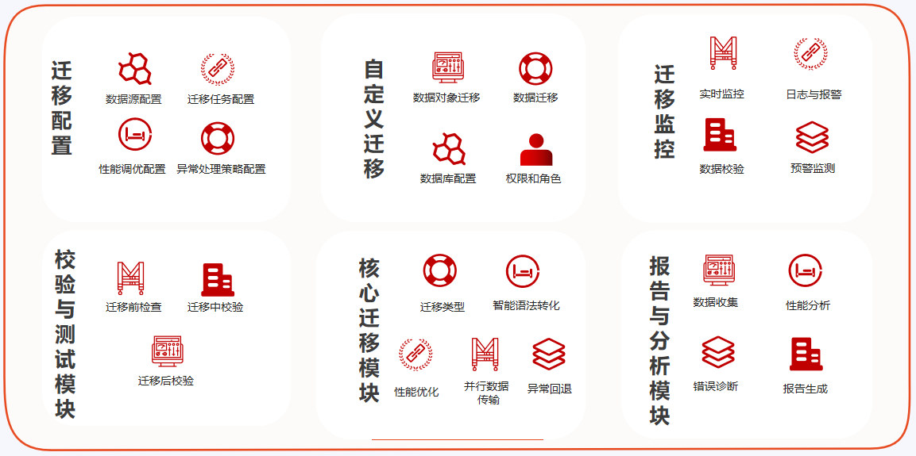
数据库迁移能力
软通动力数据库专家团队为客户提供专业的数据库迁移服务，支持多种主流数据库：Oracle、MySQL、PostgreSQL、GaussDB等，适用本地上云上、本地迁移与云上迁移的各种迁移链路，软通动力拥有成熟的自研数据库迁移工具，可实现Oracle to GaussDB的异构数据库迁移与数据同步，各项核心技术在丰富的案例中不断打磨与优化，做到易部署、易操作、日志异地解析（不影响源端性能）、迁移中数据校验（不影响割接时间）、实时监控与数据零丢失等优势。
迁移链路
本地
云上
本地
本地
云上
云上
数据库迁移服务
Oracle
Oracle
MySQL
MySQL
PostgreSQL
PostgreSQL
GaussDB
GaussDB
Oracle
GaussDB

Slide 3
数据库迁移服务
服务名称 | 交付物 | 支持数据库类型（源端） | 支持数据库类型（目标端） | 报价量纲 | 交付方式 | 选择说明（可选/必选）
迁移咨询 | 数据库迁移方案 | Oracle | Oracle | 基础报价：数据库数量在3套或3套以下的，按3套数据库计算。 增量报价：大于3套数据库的，使用阶梯价方式按每增加1套数据库计算（阶梯价标准：3套/10套/10套以上）。 | 现场/远程 | 必选（六选一）
 |  |  | GaussDB
 |  | GaussDB | Oracle
 |  |  | GaussDB
 |  | PostgreSQL | PostgreSQL
 |  | MySQL | MySQL
数据库迁移 | 数据库迁移实施手册 | Oracle | Oracle |  | 现场交付 | 必选（六选一）
 |  |  | GaussDB
 |  | GaussDB | Oracle
 |  |  | GaussDB
 |  | PostgreSQL | PostgreSQL
 |  | MySQL | MySQL
运维保障（7*24） | 运维保障日报 | N/A | N/A | 人天收费 | 7*24h（现场交付/远程支持） | 可选

Slide 4
客户案例
案例1
案例2
案例3
某书城上云迁移项目
大连某交易所迁移项目
某双一流大学数据库迁移项目
用户痛点:
用户痛点:
用户痛点:
运维困难: 中间件和数据库的维护和管理带来巨大压力，导致运维成本增加。
缺乏高可用性: 当前的部署方式可能会面临稳定性问题，存在业务中断的风险。
业务线不清晰: 需要对业务线进行梳理，优化流程。
自建K8s的挑战: 客户在自建K8s时遇到技术和资源难题，寻求更有效的解决方案。
高性能低时延：当前架构在全链路低时延上已经不能满足客户要求
使用成本：当前现网为oracle数据库，硬件和许可成本高，后期维护成本高
安全风险：在当前大环境下，oracle存在断供的可能，后期存在安全风险
急需实现本研数据资源的整合与共享，形成统一、规范、标准
实现学生一体化培养方案
运用相关技术手段，提高工作效率，提升师生满意度
解决系统高峰时期的访问压力大的问题
客户收益:
客户收益:
客户收益:
简化运维流程: 通过新的云平台，显著降低中间件及数据库的运维难度和成本。
增强业务稳定性: 实现平稳迁移，确保业务无缝连续运行，减少业务中断风险。
业务安全升级: 在新平台上，数据和业务得到了更高级别的安全保障。
提升自主运营能力: 新平台赋予了客户更大的业务调整和优化空间。
巩固行业地位: 技术升级助力客户在行业中确立领导地位。
高效项目交付: 面对挑战，项目团队仍确保准时、无故障地完成迁移。
降低综合成本：客户批量采购硬件和软件，显著降低成本
增强安全性：选购国产数据库，平稳迁移数据，大厂出品，后期维护支持有保障
增强系统能力：客户全力攻关全链路低时延，在新的架构平台上，获得更好的性能
提升行业地位：使用新架构新平台，技术上升级，使客户能在行业中处于领先地位，向更多客户推广产品
通过数据集成能力，打通异构系统互联通道，加强业务之间的数据共享，优化资源配置、规范业务流程；帮助学校各类教学数据资源得到统一管理，整体协调、高效运作；在国内率先实现本研一体化人才培养的管理方案能力，提高学校师生的满意度，及工作效率。

